Slide 1



Development of basic functionality
Amenazas
Riesgos
Vulnerabilidades
Seguridad
Controles
Cultura
Grupo 4
Presentado por:
A:
Álvaro López
Ehrlichmann Casas
Felipe Giraldo
Guillermo Molina
Hernan Tenjo
Dr. Martín Ochoa
Secure Coding

Slide 2
Development of basic functionality
Proyecto
Inicio - Grupos
Planeación
Diseño y Arquitectura
Implementación
Pruebas
Presentación
Restricciones
Suposiciones
Desarrollo de una Aplicación Básica
Los Clientes realizan transferencias en lote solo desde su cuenta.
Php carga la transferencia y ejecuta el prog. C.
Tiempo – 3 días
Alcance – Implementar todos los requerimientos
Conocimiento Herramientas – Php, Mysql, Samurai

Slide 3
Requerimientos
REQUERIMIENTOS
COMPONENTE | OBSERVACIONES
GUI
Forma de Registro | Se deberá enviar al email con 100 OTPs (15 caracteres) diferentes / cliente
Historico de transacciones
Control Acceso
Pagos en línea (SSL)
Transacción manual
Batch (C)
GUI EMPLEADOS
Log-in
Aprobar registro del Cliente
Aprobar Transferencias > 10000 EUR
Transferencias
GUI Clientes
Log-in
Transferencia | Usando un OTP de transacción
Información MYSQL
ID usuario
Tipo Usuario (E/C)
No. Cuenta
Historial Transferencias
Email cliente
Email Empleado

Slide 4
Riesgos
Amenazas
Técnicos
Spoofing - Suplantación de identidad
Tampering - Manipular datos
Repudio
Information Disclosure - Divulgación de Info.
Denegación de Servicios
Elevación de Privilegios
I/O de Datos
2. Autenticación
3. Autorización
4. Datos Sensibles
5. Gestión de Sesiones
6. Ciframiento de datos
7. Manipulación Parámetros
8. Manejo de Excepciones
9. Trazabilidad
Empleados
Clientes
Competencia
Externos
Anillos
DB
APP Server
Aplicación
Internet
RED
S.O
Almacenamiento
Procesamiento
Transmisión
Estados

Slide 5
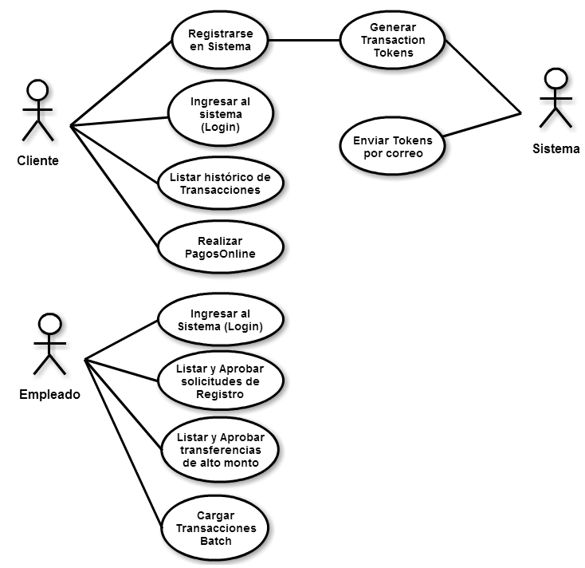
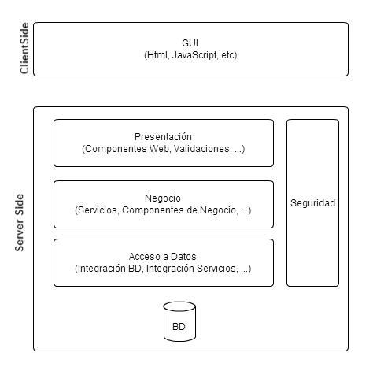
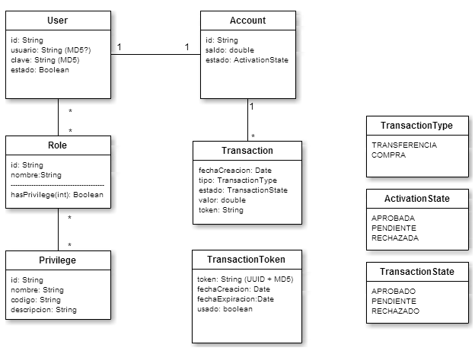
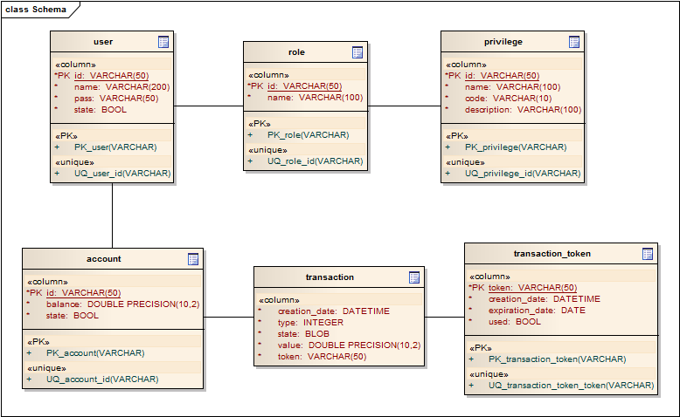
Arquitecturas
Caso de Uso
Arquitectura
Modelo Clase
Modelo E-R

Slide 6

Demo

Slide 7
RoadMap con Curso
Amenazas
Aplicación
Con
Vulnerabilidades
Minimizadas
Contramedidas
Salvaguardas
Aplicación
Con
vulnerabilidades
Vulnerabilidades
GAP de Seguridad
AS-IS
TO-BE

Slide 8
GRACIAS

Slide 9
Participación Equipo (%)
NOMBRE | Planeación | Diseño | Implementación | Proyecto
Álvaro López | 20 | 20 | 20 | 20
Ehrlichmann Casas | 20 | 20 | 20 | 20
Felipe Giraldo | 20 | 20 | 20 | 20
Guillermo Molina | 20 | 20 | 20 | 20
Hernan Tenjo | 20 | 20 | 20 | 20

Slide 10
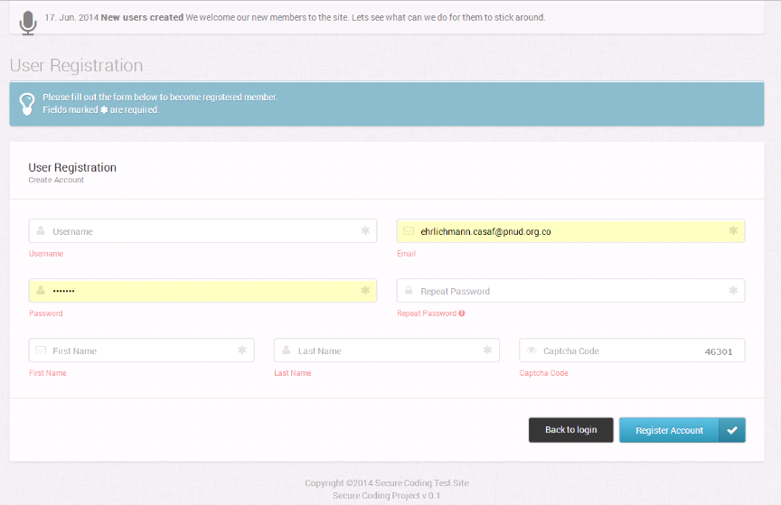
Anexos

Slide 11
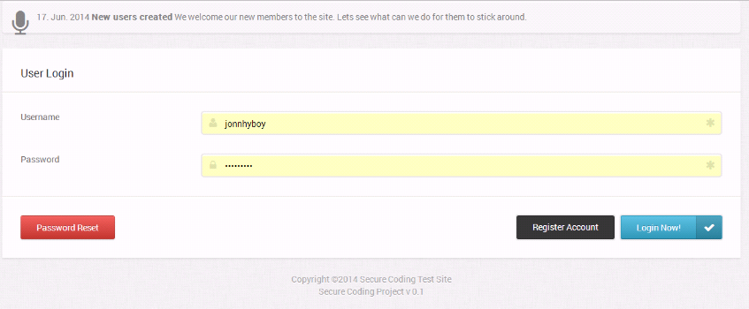
Anexos

Slide 12
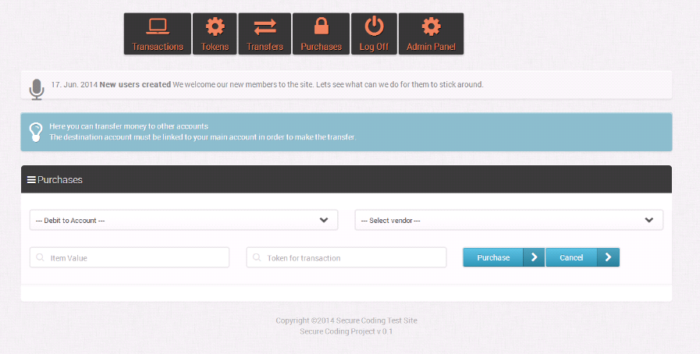
Anexos

Slide 13
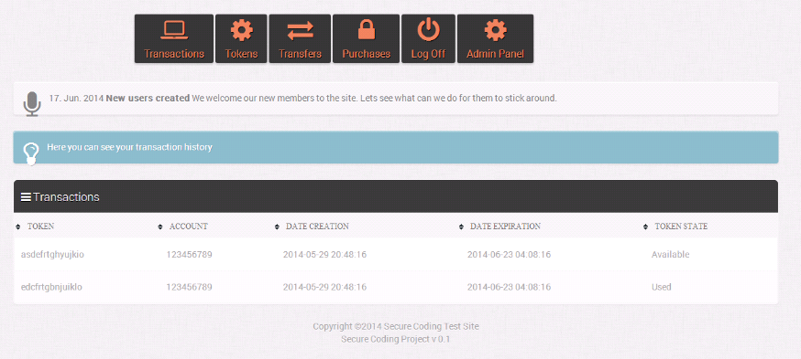
Anexos

Slide 14
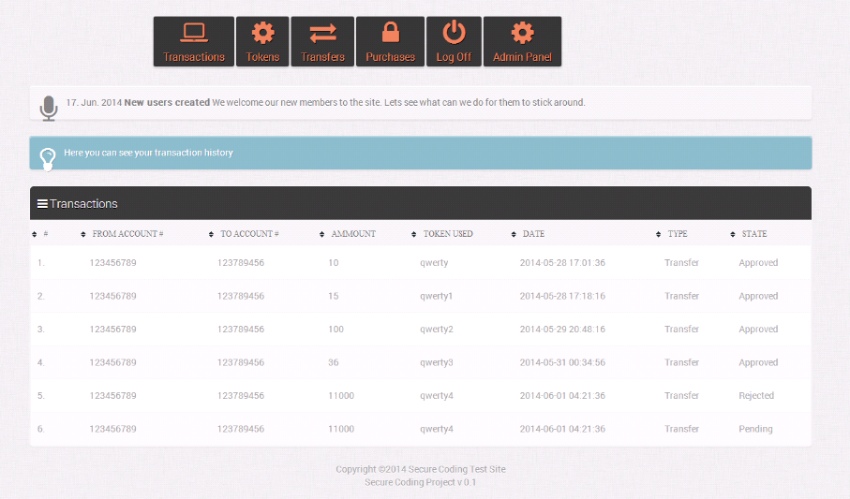
Anexos

Slide 15
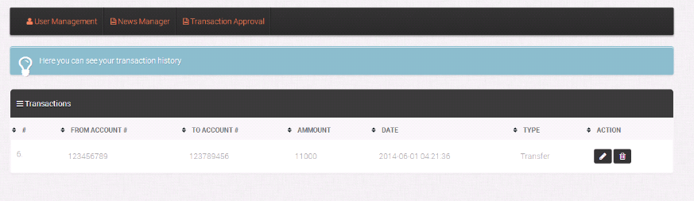
Anexos

Slide 16
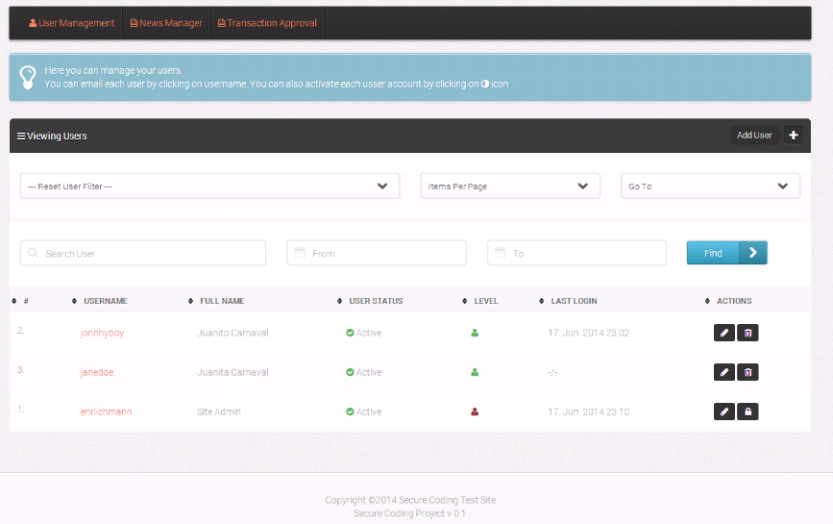
Anexos

